Slide 1
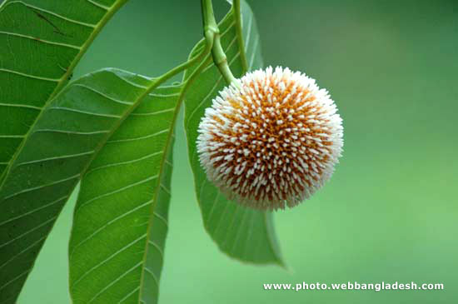
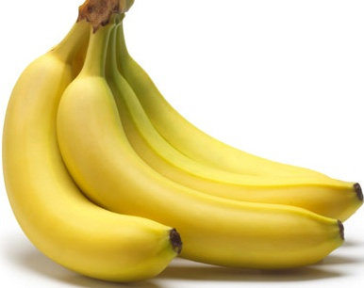
স্বাগতম

Slide 2
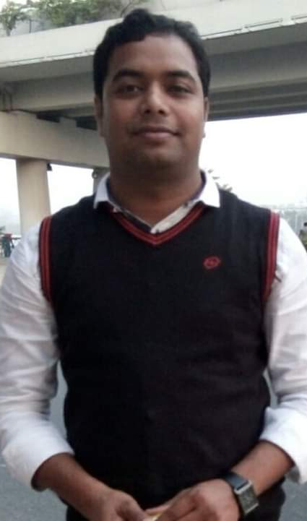
শিক্ষক পরিচিতি
দীপন ভৌমিক
প্রধান শিক্ষক
৭২ নং কেরানীনগর সপ্রাবি
মনোহরদী, নরসিংদী।

Slide 3
পাঠ পরিচিতি
শ্রেণি – ৩য়
বিষয় – প্রাথমিক বিঞ্জান
অধ্যায় – ৭
পাঠ শিরোনাম – মৌসুমি ফল
তারিখ – ২৭.০2.২০20
সময় – ৪০ মিনিট।

Slide 4
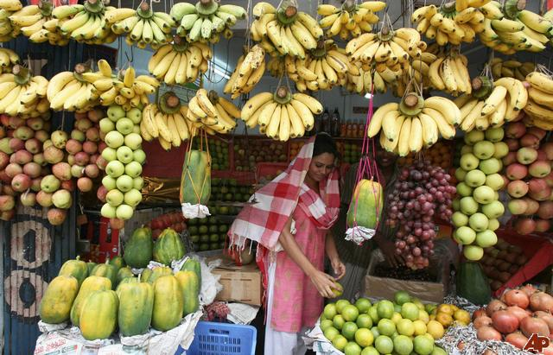
ছবিতে কি কি ফল দেখছো

Slide 5
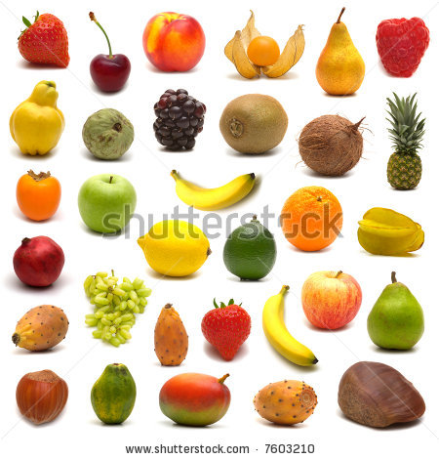

Slide 6
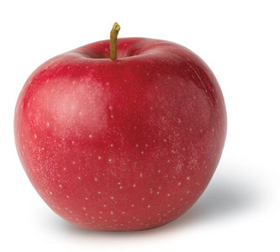
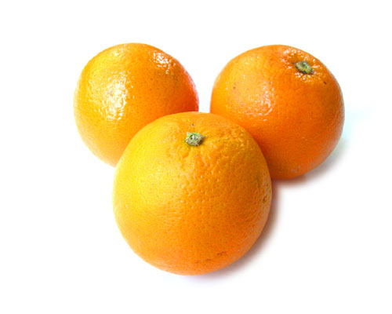
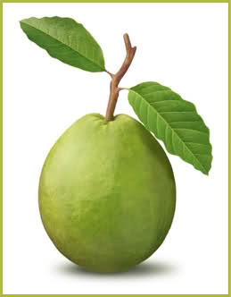

Slide 7
মৌসুমি ফল

Slide 8
শিখনফল
৮.৩.১ কি কি মৌসুমি ফল পাওয়া যায় তার নাম বলতে পারবে।
৮.৩.৪ সারা বছর পাওয়া যায় এমন ফলের নাম ফলের নাম বলতে পারবে।

Slide 9
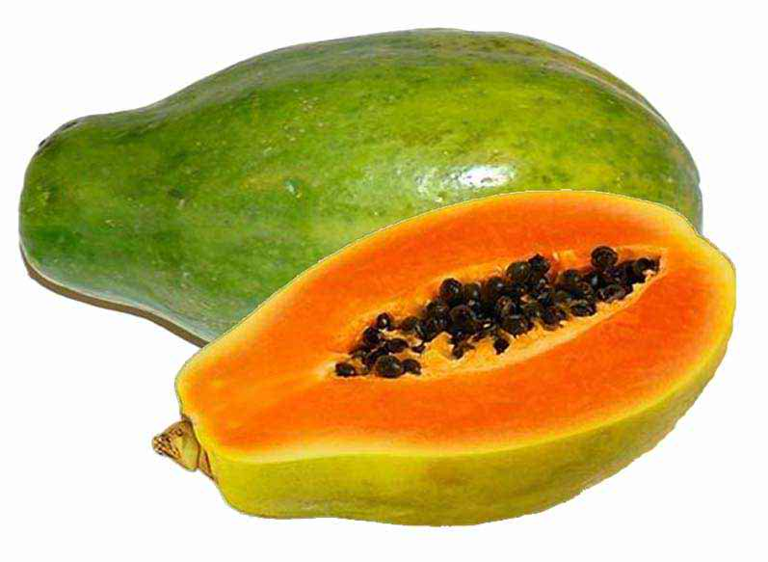
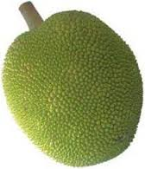
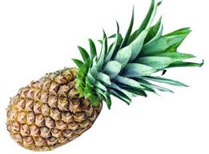
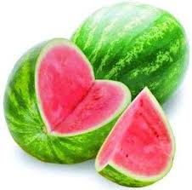
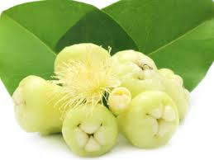
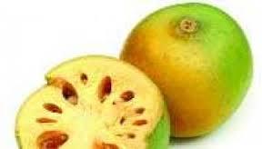
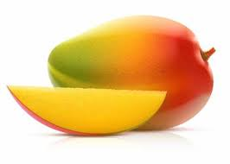
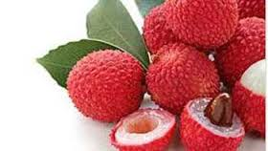

Slide 10
মৌসুমি ফল
গ্রীষ্মকালীন ফল
বারোমাসি ফল
শীতকালীন ফল

Slide 11
গ্রীষ্মকালীন ফল

Slide 12
আম
কাঁঠাল

Slide 13
তরমুজ
লিচু

Slide 14
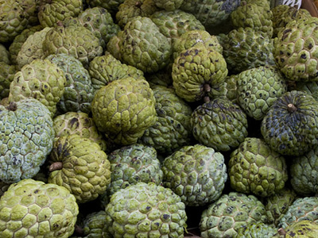
আতা
বেল

Slide 15
পেয়ারা
আনারস

Slide 16
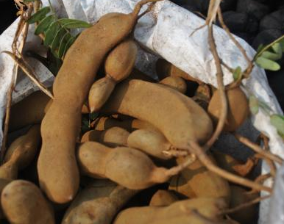
জামরুল
তেতুল

Slide 17
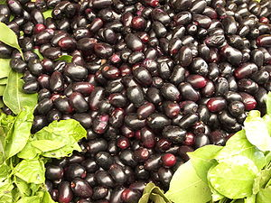
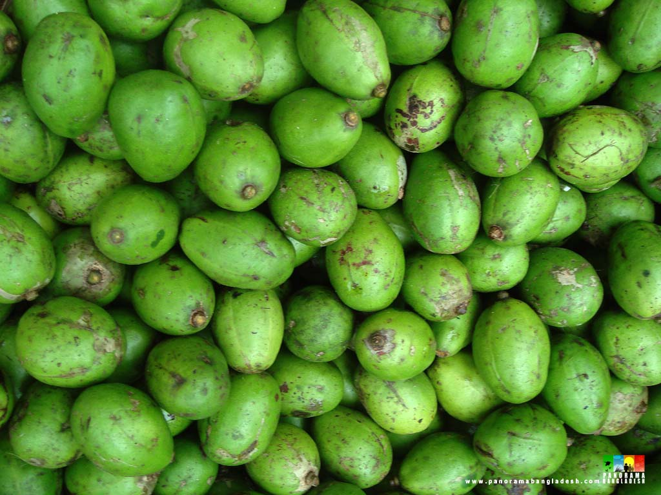
জাম
আমড়া

Slide 18
শীতকালীন ফল

Slide 19
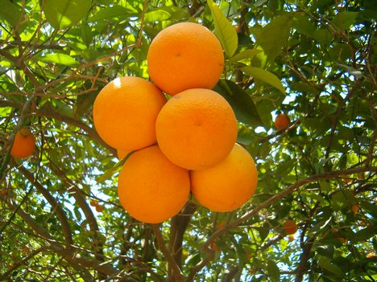
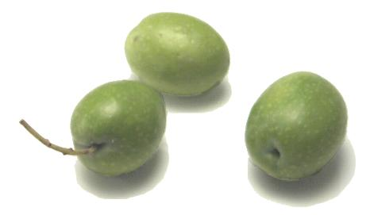
কমলা
জলপাই

Slide 20
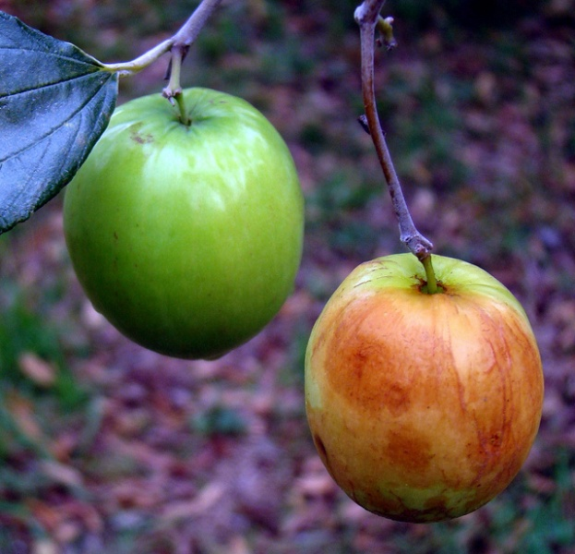
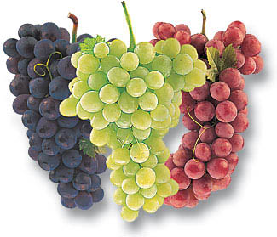
বরই
আঙ্গুর

Slide 21
বারোমাসি ফল

Slide 22
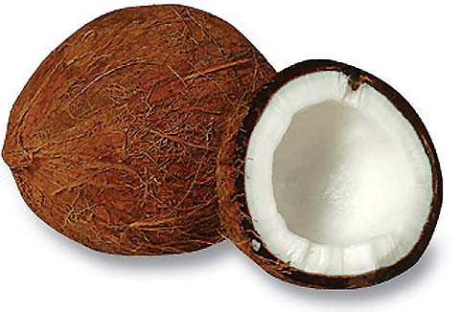
নারিকেল
কলা

Slide 23
পেঁপে
আপেল

Slide 24
দল অনুযায়ী ৪ টি করে ফলের নাম লিখ
দল | কাজ
১ | গ্রীষ্মকালীন ফল
২ | শীতকালীন ফল
৩ | বারোমাসি ফল

Slide 25
পাশাপাশি দলীয় কাজের জন্য কর্মপত্র সরবরাহ করব।

Slide 26
শূন্যস্থান পূরন কর।
১। আম একটি ---------------------- ফল।
২। কলা একটি ---------------------- ফল।
৩। কমলা একটি -------------------- ফল।
গ্রীষ্মকালীন
বারোমাসি
শীতকালীন

Slide 27
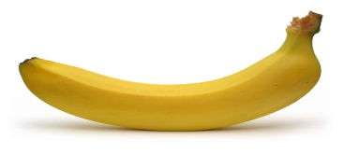
বাম ও ডান পাশ মিল কর।
বারোমাসি ফল
গ্রীষ্মকালীন ফল
শীতকালীন ফল
গ্রীষ্মকালীন ফল

Slide 28
তোমার পাঠ্য বইয়ের ৪৮ পৃষ্ঠা খোল।

Slide 29
ধন্যবাদ

